Slide 2
Фонетическая зарядка, произносим звуки «Р»,«С», «З»
Рррро____рррре___рррррА________
Ли____Те_____Ра____Ту_____Ра_________
Ссссса____Сссссо______СсссссУ_________
Ззззу_____Зззззо_______ЗззззА__________
СКАЗ____КА
Литература
Сказка

Slide 3
ОПРОС
Проверим словарную работу, поставьте ударение:
«пансион»- это..
«бергамот»- это..
«шандалы»- это..
«особливо»- это..
«псевдоним»-это..

Slide 4
1.Какое произведение мы читаем? Кто автор?
2.К какому жанру относится это произведение?
3.Где происходят действия, в каком городе?
4.Назовите главных героев?
5.Как жил Алёша в пансионате, чем он занимался? За кем он ухаживал и кого он больше всех любил?
6.Кого спас Алеша?
7.Куда его позвала пригласила Чернушка?
8.Что он там увидел? Что ему показала Чернушка?
9.Какое было желание у Алеши?
10.Какое обещание дал Алеша Чернушке?
11.Почему Алеша стыдился своих похвал?
12.Почему учитель «нёс Алешу на руках»?
13.Как изменился Алеша?

Slide 6
Слухозрительный диктант
«Шандалы»
«Чернушка»
«Пансион»
«Алеша»
«Подземные жители»
«Псевдоним»

Slide 9
Напишите характеристику Алеши ДО принятия зёрнышка и ПОСЛЕ принятия зёрнышка: (проверить правильность жестов)
ДО: ПОСЛЕ:

Slide 10
ДОБРОДЕТЕЛЬ ПОРОК

Slide 11
ФИЗМИНУТКА

Slide 12
Чтение «Прощание с Чернушкой»

Slide 13
Словарная работа:
«Накануне»-в предыдущий день
«Зарыдал»-сильно заплакать, навзрыд
«Отчаяние»-упадок духа, сильная грусть.
«Не мог сомкнуть глаз»- не мог заснуть.
«Исправиться»- измениться.

Slide 14
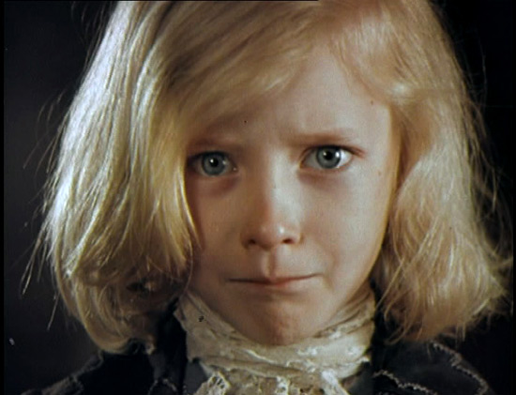
Раскаяние-сильное сожаление по поводу своего поступка, чувство вины.

Slide 15
С поникшею головою, с растерзанным сердцем, Алеша пошел в нижний этаж, в спальные комнаты. Он был как убитый... стыд и раскаяние наполняли его душу! Ввечеру, когда другие дети пришли спать, он также лег в постель, но заснуть никак не мог! Как раскаивался он в дурном поведении своем! Около полуночи пошевелилась опять простыня у соседней кровати... Алеша, который накануне этому радовался, теперь закрыл глаза... он боялся увидеть Чернушку! Совесть его мучила. Он вспомнил, что еще вчера ввечеру так уверительно говорил Чернушке, что непременно исправится, — и вместо того... Что он ей теперь скажет?

Slide 16
— Алеша! — сказал министр. — Я вижу, что ты не спишь... Прощай! Я пришел с тобою проститься, более мы не увидимся!..
Алеша громко зарыдал.
— Прощай! — воскликнул он. — Прощай! И, если можешь, прости меня! Я знаю, что виноват перед тобою, но я жестоко за то наказан!
— Алеша! — сказал сквозь слезы министр. — Я тебя прощаю; не могу забыть, что ты спас жизнь мою, и всё тебя люблю, хотя ты сделал меня несчастным, может быть, навеки!.. Прощай!

Slide 17
Алеша бросился целовать маленькие ручки министра и Алеша увидел, что они были скованы золотою цепью... Он ужаснулся!..
— Твоя нескромность причиною, что я осужден носить эти цепи, — сказал министр с глубоким вздохом, — но не плачь, Алеша! Одним только ты можешь меня утешить в моем несчастии: старайся исправиться и будь опять таким же добрым мальчиком, как был прежде.

Slide 18
— Чернушка, Чернушка! — кричал ему вслед Алеша, но Чернушка не отвечала.
Во всю ночь не мог он сомкнуть глаз ни на минуту.

Slide 20
1.Прочитать до конца «Прощание Чернушки».
2.Выучить словарную работу.
3. Подготовить в черновике план отзыва «Черная курица или подземные жители».
Ильмиру выучить словарь на языке жестов

Slide 21
Итог урока:
1.Что вы поняли из прочитанного?
2.Кого вам больше всего жаль в этой сказке?
3.Какой можно сделать вывод? Чему учит эта сказка?

Slide 22
Вывод:

